Slide 1
Ekojärjestelmätuki
Kouvolan maaseutupalvelut
Henna Pekala ja Suvi Takala
Notes:
Test note

Slide 2
Ekojärjestelmätuki
Uusi viljelijöille vapaaehtoinen tuki, jonka toimet mahdollisimman laajan viljelijäjoukon valittavissa → täyttää EU:n maatalouspolitiikan ympäristö- ja ilmastotavoitteita.
Vaatimuksena ehdollisuuden noudattaminen, erilainen kuin ympäristökorvaus.
Maksetaan maatalousmaalle, joka on maankäyttölajiltaan peltoa ja jota käytetään maataloustoimintaan → Oltava tuenhakijan hallinnassa ja kasvusto perustettu viimeistään 30.6. tukihakuvuonna.
Ei vaadi korvauskelpoisuutta.

Slide 3
Ekojärjestelmät
Valittavissa neljä eri toimenpidettä, joihin sitoudutaan vuodeksi kerrallaan:
Sitoumuskaudet:
31.10. - 15.4./16.5.
Kalenterivuosi
Kalenterivuosi
Kalenterivuosi
Tukitaso vuonna 2023 enintään:
50 €/ha
65 €/ha
80 €/ha
300 €/ha
Toimenpiteet:
Talviaikainen kasvipeite
Luonnonhoitonurmet
Viherlannoitusnurmet
Monimuotoisuuskasvit
Tuenhakijan oltava aktiiviviljelijä.
Saa valita yhden tai vaikka kaikki toimenpiteet.
Ekojärjestelmiin voidaan myöntää tukea enintään 86 miljoonaa euroa vuonna 2023.

Slide 4
Talviaikainen kasvipeitteisyys
Tukitaso vuonna 2023 enintään: 50€/ha

Slide 5
Talviaikainen kasvipeitteisyys
Toimenpiteeseen voi ilmoittaa:
peltoalaa
pysyvien kasvien alaa
pysyvää nurmea
Tukea voidaan myöntää:
pellon ja pysyvien kasvien aloista, jotka säilytetään muokkaamattomana 31.10.2023 - 15.4.2024.
pysyvien nurmien alasta, jotka säilytetään muokkaamattomana 31.10.2023 - 16.5.2024.
Talviaikaiseen kasvipeitteisyyteen hyväksyttävää alaa ei saa kyntää eikä muutoin muokata, ja alalla oleva sänki- tai kasvipeite on säilytettävä.
Tuenhakija ilmoittaa kasvipeitteiset alat syysilmoituksella, toimenpide valitaan jo kevään peltotukihaussa.
Myös ehdollisuuden vähimmäismaanpeite (33%) voi saada tuen, jos ala on aitoa kasvipeitettä tai sänkeä → Kevytmuokattu ala ei käy!
HUOM! Vain aito kasvipeitteisyys hyväksytään.

Slide 6
Talviaikaiseen kasvipeitteeseen hyväksyttävät alat:
viljojen, tattarin, kvinoan, öljykasvien, kuitukasvien, palkokasvien ja siemenmausteiden sekä näiden seoskasvustojen korjaamattomat kasvustot ja sänki
syyskylvöiset viljat, syyskylvöiset öljykasvit sekä muut syyskylvöiset kasvit
nurmikasvit ja ruokohelpi, pois lukien luonnonlaitumet ja hakamaat
luonnonhoitonurmet ja viherlannoitusnurmet
kumina
mansikka
pysyvät puutarhakasvit, joiden riviväleissä on kasvusto
kerääjäkasvit ja välikasvit
maanparannus- ja saneerauskasvit
monimuotoisuuskasvit
viherkesannot
Kemiallisesti tuhottu nurmikasvien, viljojen, tattarin, kvinoan, öljykasvien, kuitukasvien, palkokasvien ja siemenmausteiden sekä näiden seoskasvustojen sänki hyväksytään.

Slide 7
Pysyvän nurmen vaikutus talviaikaiseen kasvipeitteisyyteen:
Jos pysyvän nurmen lohkolle haetaan talviaikaisen kasvipeitteisyyden tukea, sitä ei voida muokata 31.10. - 16.5. välisenä aikana.
Pysyvän nurmen säilyttämisvaatimus:
Jos yhdellekin pysyvän nurmen lohkolle on haettu talviaikaisen kasvipeitteisyyden tukea, muokkauskielto koskee kaikkia tilan pysyvän nurmen lohkoja 31.10. - 15.4. välisenä aikana, vaikka niille ei olisikaan haettu kyseistä tukea.
Ennen 31.10. toimet sallittuja.

Slide 8
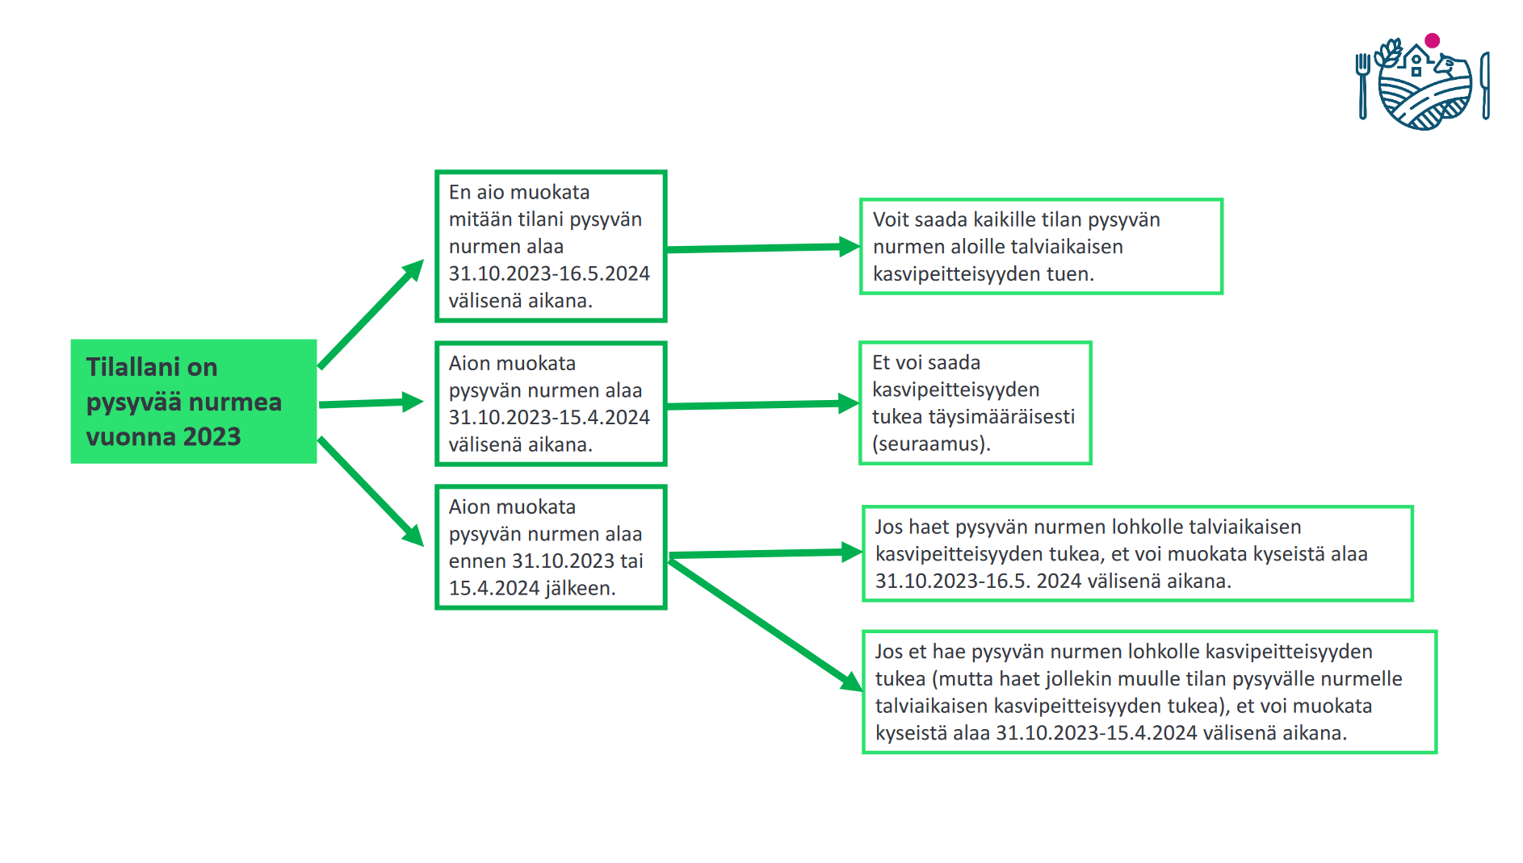
Pysyvän nurmen vaikutus talviaikaiseen kasvipeitteisyyteen:

Slide 9
Talviaikaisesta kasvipeitteisyydestä ei makseta:
Vuodesta 2023 alkaen raivatuille aloille
Ympäristökorvauksen suojavyöhykkeille
Ympäristökorvauksen turvepeltojen nurmille
Välikasvien alalle, jos sillä täytetään ympäristökorvauksen kerääjäkasveja koskevan lohkokohtaisen toimenpiteen vähimmäistason vaatimusta (viljelykiertovaatimus)
Maatalousluonnon monimuotoisuuden ja maiseman hoitoa koskevan ympäristösopimuksen alalle
Natura-alueiden pysyvien nurmien aloille
Pysyvien nurmien aloille, mikäli ennallistamisvelvoite olisi otettu käyttöön

Slide 10
Luonnonhoitonurmet
Tukitaso vuonna 2023 enintään: 65€/ha

Slide 11
Luonnonhoitonurmet
Kasvustoksi kelpaa vuonna 2023 tai aikaisemmin kylvetty monivuotinen nurmikasvusto (myös luonnonheiniä ja ruohovartisia kasveja kasvavat kasvustot).
Siemenseoksen painosta enintään 20 % typensitojakasveja.
Perustettavasta kasvustosta viljelymuistiinpanoihin kirjattava kasvilajit ja niiden osuudet seoksesta.
Muokkaus:
Sallittu vain perustamisen ja päättämisen yhteydessä.
Niitto:
Tehtävä vähintään joka toinen vuosi 31.8. mennessä.
Pahoissa rikkakasvitilanteissa joka vuosi viimeistään 31.8. niin, että rikkakasvien leviäminen estyy.

Slide 12
Luonnonhoitonurmet
Lannoitus:
Ei saa lannoittaa.
Kasvinsuojelu:
Hyväksytty vain kasvuston päättämisen yhteydessä.
Jos päätetty kasvinsuojeluaineilla→ ei voi sitoutua seuraavana vuonna samalla alalla toimenpiteeseen.
Kasvuston säilyttäminen:
Kasvusto säilytettävä 31.8. asti.
Toisesta vuodesta alkaen syyskylvöisten kasvien kylvö, kylvöön liittyvä lannoitus ja kasvinsuojeluaineiden käyttö on sallittu 1.8. alkaen.

Slide 13
Luonnonhoitonurmista ei makseta:
Vuodesta 2023 alkaen raivatuille aloille
Natura-alueiden pysyvien nurmien aloille
Pysyvien nurmien aloille, mikäli ennallistamisvelvoite olisi otettu käyttöön
HUOM! Luonnonhoitonurmet luetaan mukaan kesantorajoitteeseen luonnonhaittakorvauksessa.

Slide 14
Viherlannoitusnurmet
Tukitaso vuonna 2023 enintään: 80€/ha

Slide 15
Viherlannoitusnurmet
Kasvustoksi kelpaa vuonna 2023 tai aikaisemmin kylvetty nurmikasvien ja typensitojakasvien seoskasvusto.
Siemenseos:
Vähintään 4 eri kasvilajia.
Siemenseoksen painosta vähintään 20 % typensitojakasveja.
Viljelymuistiinpanoihin on kirjattava siemenseoksen kasvilajit ja niiden osuudet.
Muokkaus:
Sallittu vain kasvuston perustamisen ja päättämisen yhteydessä.
Niitto:
Tehtävä vähintään joka toinen vuosi 31.8. mennessä.
Pahoissa rikkakasvitilanteissa joka vuosi viimeistään 31.8. niin, että rikkakasvien leviäminen estyy.

Slide 16
Viherlannoitusnurmet
Lannoitus:
Ei saa lannoittaa.
Kasvinsuojelu:
Hyväksytty vain kasvuston päättämisen yhteydessä.
Jos päätetty kasvinsuojeluaineilla→ ei voi sitoutua seuraavana vuonna samalla alalla toimenpiteeseen.
Kasvuston säilyttäminen:
Kasvusto säilytettävä 31.8. asti.
Toisesta vuodesta alkaen syyskylvöisten kasvien kylvö, kylvöön liittyvä lannoitus ja kasvinsuojeluaineiden käyttö on sallittu 1.8. alkaen.
Notes:
Jos joku kysyy: Saako sadon korjata viherlannoitusnurmelta? Vielä sitä ei ole missään kielletty korjaamasta ja aikaisemmalla kaudella on niin myös saanut tehdä.
Cap-suunnitelmassa sanotaan: ”Ne viherlannoitusnurmet, joilta ei korjata satoa, niitetään toisena viherlannoitusvuonna”

Slide 17
Viherlannoitusnurmista ei makseta:
Vuodesta 2023 alkaen raivatuille aloille
Luomusitoumuksessa olevalle alalle
Natura-alueiden pysyvien nurmien aloille
Pysyvien nurmien aloille, mikäli ennallistamisvelvoite olisi otettu käyttöön
HUOM! Samalle alalle voidaan myöntää viherlannoitusnurmia koskevan ekojärjestelmän tuki enintään kolmena vuonna peräkkäin.
Notes:
1. ja 2. kohta saattaa tulla uutena useammille, näitä tilanteita voi tulla eniten. 3 vuoden rajoitus koskee kasvulohkotasolla, nimenomaan samalle kohdalle.

Slide 18
Viherlannoitusnurmet
Siirtymäsäännös:
Vuonna 2022 ilmoitettu viherlannoitusnurmi voi olla myös vuonna 2023 ekojärjestelmätuen viherlannoitusnurmena, jos:
→ ollut viherlannoitusnurmena enintään kaksi vuotta.
→ täyttää ekojärjestelmätuen viherlannoitusnurmen ehdot.
HUOM! Täydennyskylvö ei täytä ehtoa → pitänyt olla neljä kasvilajia jo vuonna 2022.

Slide 19
Monimuotoisuuskasvit
Tukitaso vuonna 2023 enintään: 300€/ha

Slide 20
Monimuotoisuuskasvit
Kasvustot kylvettävä vuonna 2023, hyväksytään myös syksyllä 2022 kylvetyt syyskylvöiset kasvit.
Kasvustoa ei saa perustaa suorakylvämällä nurmeen.
Viljelymuistiinpanoihin on kirjattava siemenseoksen kasvilajit ja niiden osuudet.
Siemenseoksessa oltava vähintään kahta kasvia valitusta ryhmästä:
riistakasvit
pölyttäjähyönteis- ja maisemakasvit
niittykasvit
peltolintukasvit

Slide 21
Monimuotoisuuskasvit
Lannoitus:
Saa lannoittaa vain kasvuston perustamisen yhteydessä.
Kasvinsuojelu:
Ei saa käyttää kasvinsuojeluaineita koko kalenterivuonna.
Muokkaus:
Sallittu vain perustamisen ja päättämisen yhteydessä.
Niitto:
Sallittu pääasiallisen kukinnan jälkeen, mutta aikaisintaan 1.8.
Riistakasvien sadon saa korjata riistaeläinten ruokintaa varten myös aiemmin kuin 1.8.
Laidunnus:
Ei sallittu.
Kasvuston säilyttäminen:
Kasvusto on säilytettävä 30.9. asti.

Slide 22
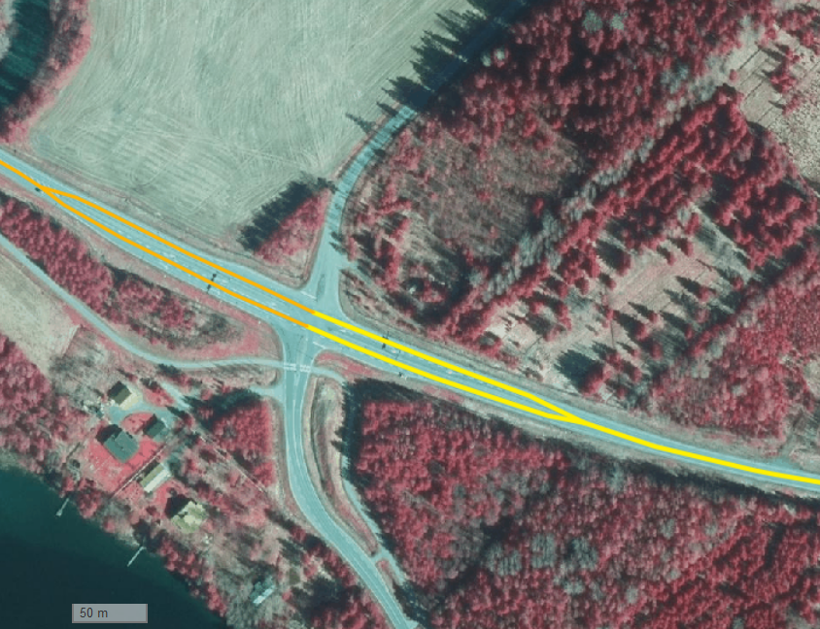
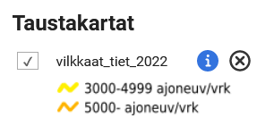
Monimuotoisuuskasvit, riistakasvit
Perustettavan riistakasvikasvuston etäisyyden on oltava vähintään 50 metriä sellaisesta tiestä, jonka liikennetiheys on yli 3000 autoa vuorokaudessa.
Kasvusto on käytettävä riistan ruokintaan joko:
pellolla
sen läheisyydessä
tai erillisellä ruokintapaikalla.

Slide 23
Monimuotoisuuskasvit, riistakasvit
Siemenseoksessa on oltava vähintään kahden seuraavan kasvin tai kasviryhmän siemeniä:
viljat
tattari
auringonkukka
öljypellava
rypsi
rapsi
sinappi
herne
härkäpapu
rehukaali
öljyretikka
rehusokerijuurikas
naattinauris tai turnipsi
ruisvirna
rehuvirna
ruistankio
heinäkasvit
apilat
HUOM! Jos riistasiemenseoksessa on vilja, heinäkasvi tai apila → lisäksi oltava myös jokin yksivuotinen kasvi (ei heinä, apila tai vilja).

Slide 24
Monimuotoisuuskasvit, pölyttäjähyönteis- ja maisemakasvit
Siemenseoksessa oltava vähintään kahden seuraavan kasvin tai kasviryhmän siemeniä:
Auringonkukka
Hunajakukka
Sinimailanen
Persianapila
muut kylvövuonna kukkivat apilat
Keltalupiini
Virnat
ruis- tai ahdekaunokki
Malvat
Kehäkukat
Öljypellava
Mesikät
Lisäksi seoksessa voi olla muita kylvövuonna kukkivia kaksisirkkaisia kasveja enintään 30% siemenseoksen painosta.

Slide 25
Monimuotoisuuskasvit, niittykasvit
Siemenseoksessa on oltava nurmiröllin, lampaannadan tai jäykkänadan ja vähintään yhden monivuotisen niittykasvin siemeniä:
harakankello
valkoailakki
ahdekaunokki
keltasauramo
ketoneilikka
mäkitervakko
nurmikohokki
purtojuuri
puna-ailakki
päivänkakkara
ruusuruoho
särmäkuisma tai
muu vastaava kotimainen niittykasvi
Lisäksi seoksessa voi olla yksivuotisten niittykasvien tai virnojen siemeniä, ei kuitenkaan viljojen siemeniä.

Slide 26
Monimuotoisuuskasvit, peltolintukasvit
Siemenseoksessa on oltava em. niittykasvien seokseen hyväksyttävien kasvien
lisäksi jonkun seuraavan kasvin siemeniä:
Ruisvirnan
Hunajakukan
Kehäkukan
Pellavien
Durran
Punahirssin
Tattarin
Maissin
Auringonkukan
Kvinoan
Rypsin
Rapsin
Kuminan
viljojen siemeniä
Viljojen siemeniä voi olla enintään 50 kg/ha.
HUOM! Apiloita ei hyväksytä peltolintukasvien siemenseokseen.

Slide 27
Monimuotoisuuskasvit, niitty- ja peltolintukasvit
Maksun rajoitteet:
Samalle alalle tukihakemuksessa ilmoitetuille niitty- ja peltolintukasveille voidaan myöntää tuki enintään kahtena vuonna peräkkäin.
Siirtymäsäännös:
Vuonna 2022 ympäristökorvauksen monimuotoisuuspeltona ilmoitettu niitty- tai peltolintukasvien kasvusto voidaan ilmoittaa vuonna 2023 ekojärjestelmän monimuotoisuuskasvien kasvustona, jos se on ehtojen mukainen.

Slide 28
Muita ekojärjestelmätuen maksun rajoitteita:
Luonnonhoitonurmia, viherlannoitusnurmia ja monimuotoisuuskasveja koskevien ekojärjestelmien tukea myönnetään enintään 25 prosentille suorien tukien tukikelpoisesta alasta.
Tukialueella C luonnonhoitonurmia koskevan ekojärjestelmän tukea myönnetään enintään 10 prosentille suorien tukien tukikelpoisesta alasta.

Slide 29
Kiitos!

